Slide 1
Kazimierz Fajans
SŁAWNI POLSCY CHEMICY LENA KOPYŚCIAŃSKA 7a

Slide 2
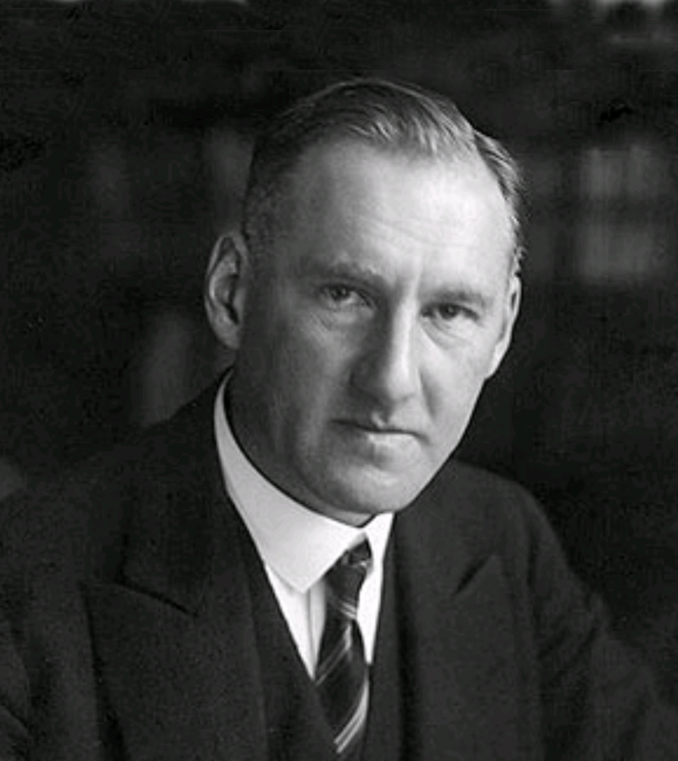
ŻYCIORYS
Urodzony 27 maja 1887 roku w Warszawie
Zmarł 18 maja 1975 roku w Ann Arbor ( miasto w Stanach Zjednoczonych )
Polski fizykochemik działający w Polsce, Niemczech I Stanach Zjednoczonych, współtwórca nauki o promieniotwórczości, trzykrotny kandydat do Ngrody Nobla.
Był żonaty z Salomeą Kapłan, z którą mial dwóch synów Edgara I Stefana

Slide 3
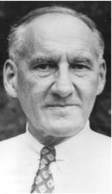
BIOGRAFIA
Wychował się w rodzinie Fajansów, z której wywodzili się zarówno znani intelektualiści jak I przedstawiciele świata handlu np. Maksymilian Fajans – rysownik, ligograf, Maurycy Fajans założyciel Towarzystwa Żeflugi na Wiśle, dbano tam o wykształcenie dzieci. Mały Kaziemierz uczył się w domu pod kierunkiem prywatnych nauczycieli, a następnie państowym gimnazjum realnym (wykłady były prowadzone po rosyjsku). W 1904 roku ukończył szkołe średnią. Studia podjął na uniwersytecie w Lipsku, wkrótce przeniósł się na uniwersytet Heidelberski. Studiował tam chemię. W 1909 roku po obronie pracy doktorskiej, wyjechał do Zurychu.
CIEKAWOSTKA
Miłoścnik opery; opowiadał, że niektórych odkryć dokonał podczas przedstawień operowych.

Slide 4
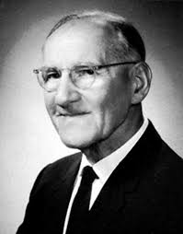
OSIĄGNIĘCIA W DZIEDZINIE CHEMI
1912 Prawo przesunięć, inaczej reguła Soddy’ego I Fajansa. określa w jaki sposób określony typ przemiany pierwiastka promieniotwórczego wpływa na rodzaj wytworzonego nuklidu ( w fizyce jądrowej, jądro atomowe o określonej liczbie protonów i neutronów oraz stanie energii jądrowej)
Reguła Fajansa 1923– jest stosowana do przewidywania czy wiązanie chemicze będzie miało charakter jonowy czy kowalencyjny
Ta reguła pozwoliła również ustalić położenie wszystkich znanych pierwiastków promieniotwórczych
Oraz przyczyniła się do poznania izotopów pierwiastka
Odkrył pierwiastek o liczbie atomowej 91 protaktyn.

Slide 5
PYTANIA DO KLASY
W jakich krajach działał Kazimierz?
Ile razy zdobył Nagrodę Nobla?
Kazimierz był miłośnikiem ……
Co odkrył Kazimierz?
Jaki pierwiastek odkrył I jaką miał on liczbę atomową?

